Slide 1
OM utvikling av UBU i vårt prosjekt (15 min)

Slide 2
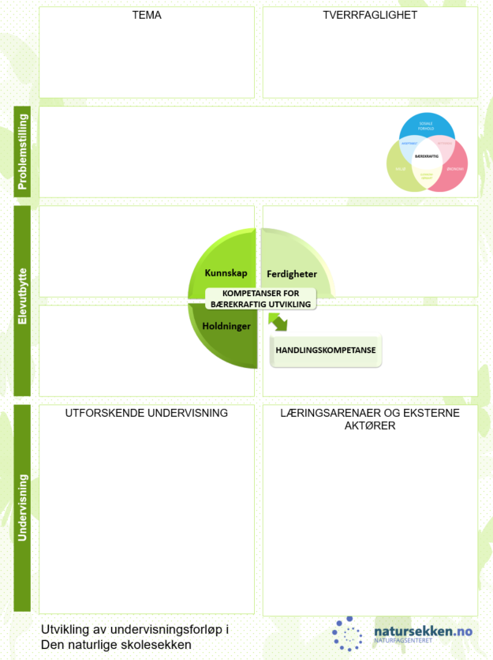
Notes:
Mange av dere har sikkert fortalt og delt ting fra prosjektene deres allerede. Vi tenker det er viktig å være litt åpne og gjennomsiktige og dele noen av tankene, erfaringene og refleksjonene dere har gjort underveis. Er det noe som er viktig, lurt, nødvendig osv når man skal utvikle et ubu opplegg?
Denne plakaten kan være et verktøy når man skal planlegge og strukturere undervisning for bærekraftig utvikling.

Slide 3
Problemstillingen
Problemstillingen/ene i deres prosjekt?
Hvordan kom dere frem til den? Ble den endret? Skal den endres?
Hvordan ble fag og lærere involvert?
Hvordan ble elevene introdusert? Var de med på å utvikle problemstillinga?
Notes:
Her legger dere inn bilder og tekst og presenterer selv slik som det passer til overskriftene og stikkordene

Slide 4
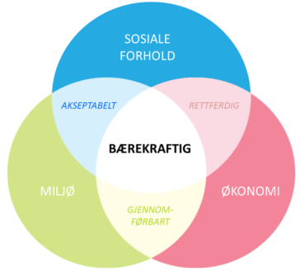
SØM
Hvordan blir de tre ulike perspektivene inkludert i
problemstillingen og i
undervisningsaktivitetene
Notes:
Vurder om dere også vil ha med hvordan dere introduserte elevene for begrepet bærekraftig utvikling og de tre perspektivene sosial, økonomi og miljø.
Har dere gjort det eksplisitt eller bakt det inn i arbeidet med temaet?

Slide 5
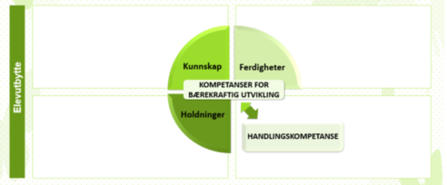
Elevutbytte
Hvordan har dere formulert hvilke kunnskaper, ferdigheter og holdninger eleven skal lære/øve på i prosjektet?
Handlingskompetanse?
Notes:
Fyll inn deres egne formuleringer på punktene

Slide 6
Dialog, meningsbrytning og kritisk tenkning
Konkretiser hvordan dere jobber med dette i prosjektet

Slide 7
Læringsarena og/eller samarbeid med ekstern aktør
Hvilke læringsarenaer har dere brukt og hvorfor?
Har dere samarbeidet med en ekstern aktør? Hvordan har i tilfelle samarbeidet med den eksterne aktøren foregått? Hva har det betydd for dere og for elevene?
Notes:
Fyll inn deres egne formuleringer på punktene

Slide 8
Tanker knyttet til eget prosjekt
Hvor mye bærekraftig utvikling er det i opplegget?
Stikkord:
Oppleves det relevant av elevene?
Elevene får øve seg på et lokalt komplekst spørsmål?
Elevene blir lytta til?
Elevene blir tatt på alvor?
Hva gjør de?
Ser en på sak fra ulike sider?
Ser på de sosiale, miljømessige og økonomiske faktorene hver for seg og i sammenheng – konkurrerende forhold, som de erfarer i praksis?
De tar stilling og argumenterer?
Notes:
Denne siden må dere selv endre på slik at den passer som oppsummering av deres eget prosjekt.

